Slide 1
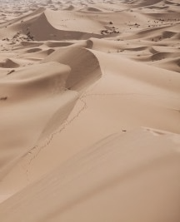
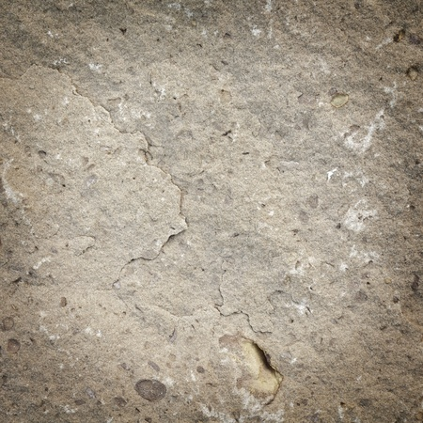
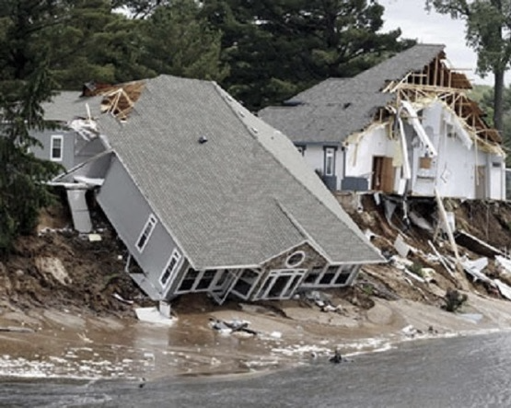
البنّاء الحكيم والبنّاء الجاهل
Foolish
Wise
متى 7: 21، 24-27، لوقا 6: 46-49
د. ديفيد مارتن • مؤسسة الدراسات اللاهوتية الأردنية AmmanChurch.org • BibleStudyDownloads.org

Slide 2
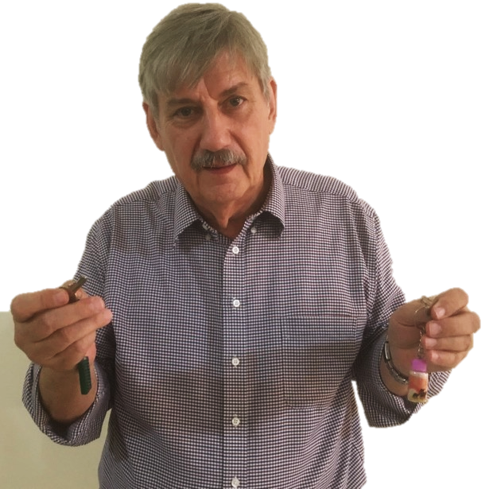
1
2

Slide 3
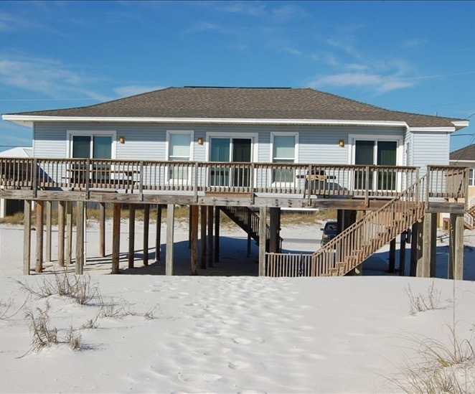
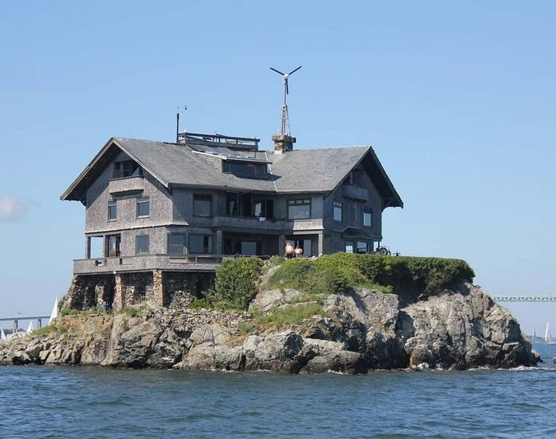
1
2

Slide 4
البنّاء الحكيم والبنّاء الجاهل
متى 7: 21، 24-27، لوقا 6: 46-49

Slide 5
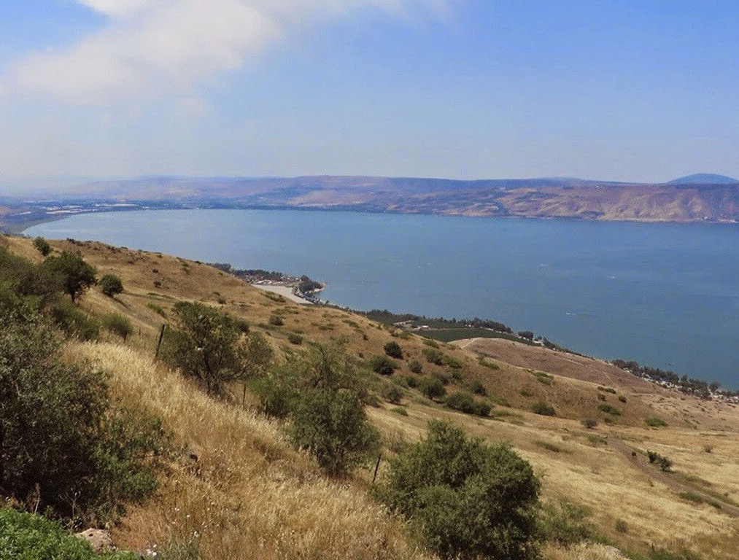
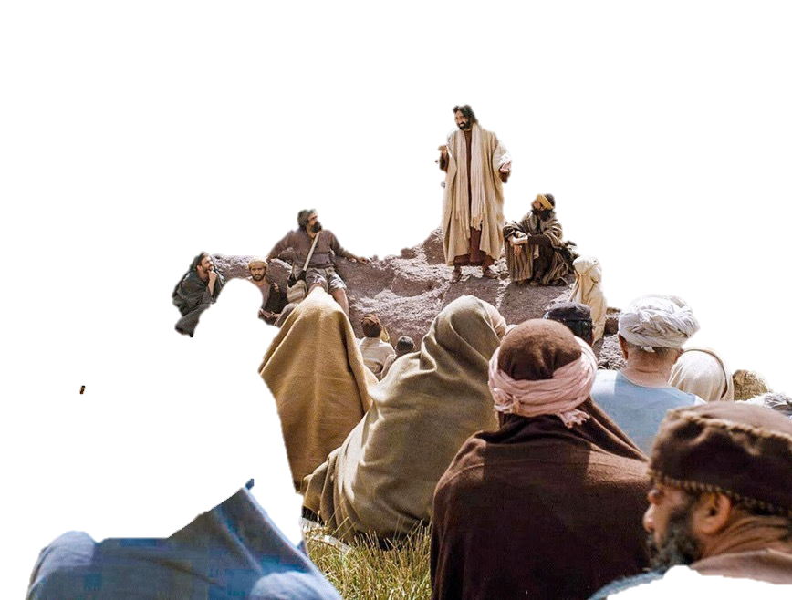
الموعظة على الجبل
كانت جموع كثيرة تأتي إلى يسوع (لوقا 6: 17)
(مت 7: 21، 24-27، لو 6: 46-49)
بحر الجليل

Slide 6
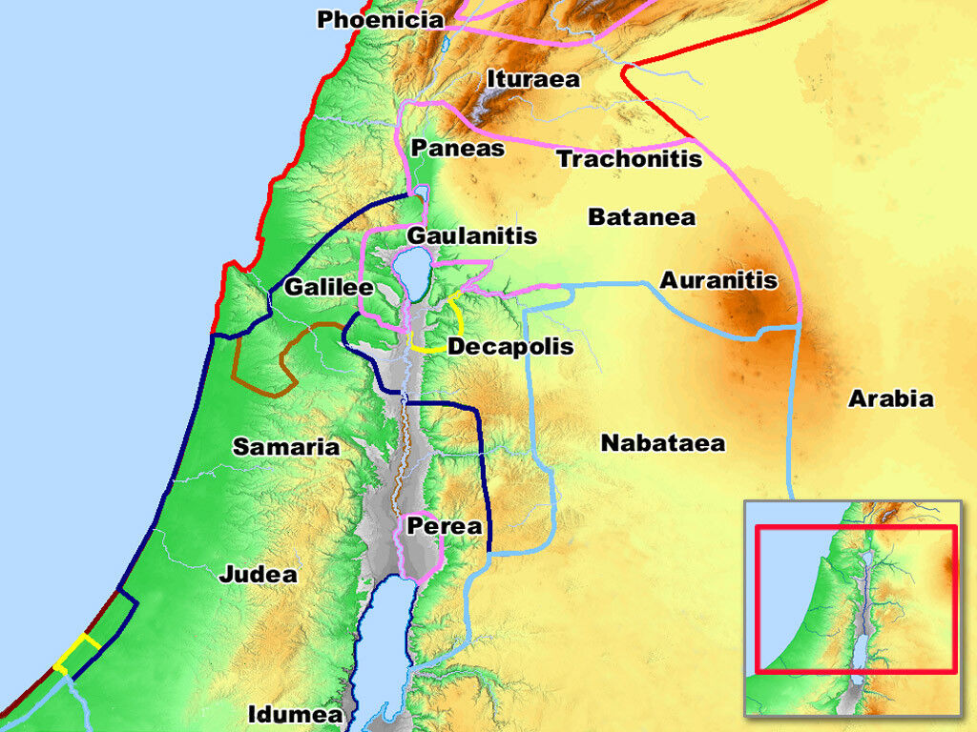

Slide 7
الموعظة على الجبل
كانت جموع كثيرة تأتي إلى يسوع (لوقا 6: 17)
أعطى يسوع تعليمًا موثوقًا عن دخول ملكوت الله وأسلوب حياته
خلاصة الموعظة: مثل البنّائين
الموضوع: ما هي استجابتك
لتعليم يسوع؟
بحر الجليل

Slide 8
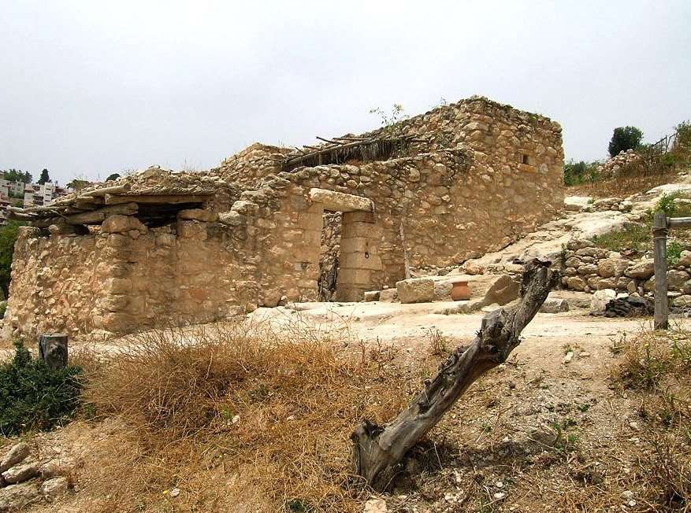
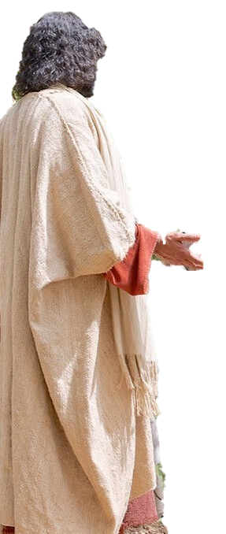
يشارك يسوع من دعوته
مرقس 6: 3، متى 13: 55
كان يسوع حرفياً
✓أخشاب
✓ حجارة
✓ معادن
قرية الناصرة

Slide 9
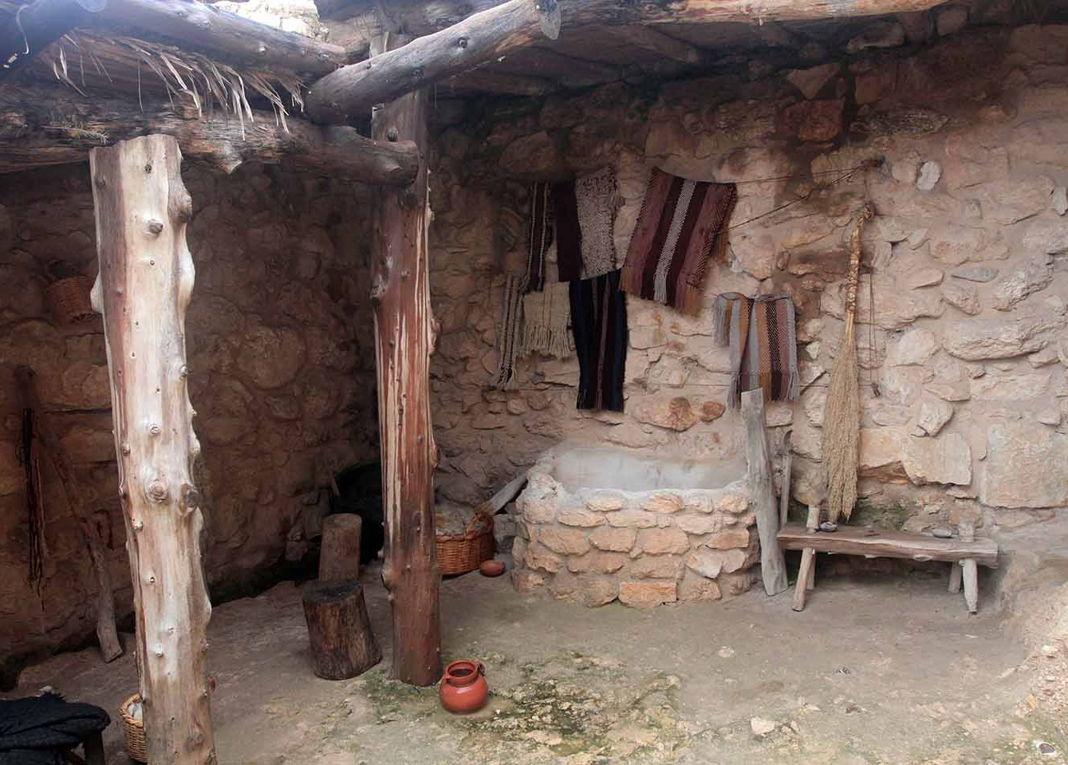
مباني القرن الأول
✓مصنوعة من الطين أو الطوب أو الحجر
✓ كان البناء عملية طويلة وبطيئة
✓ تتطلب الأساسات الحفر في الصخور
✓كان السقف عبارة عن عوارض خشبية مسقوفة بالقش (مرقس 2: 3-4)
✓ يجب الإنتهاء منه قبل مجيء مياه الأمطار
قرية الناصرة

Slide 10
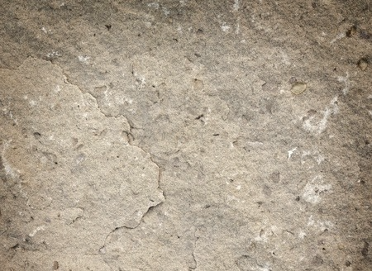
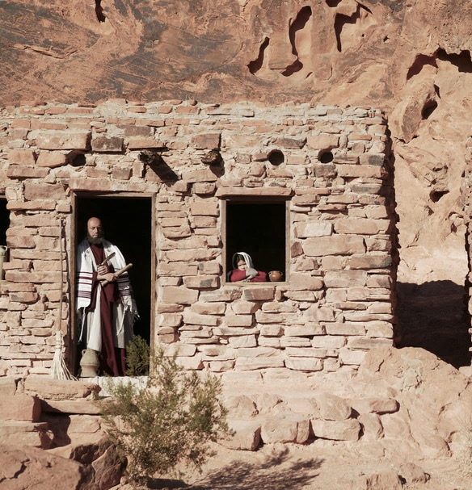
البنّاء الحكيم
يأتي إلى يسوع
=البنّاء
يسمع كلمات يسوع
يطبق كلمات يسوع
حياة المرء (تُبنى يومًا بعد يوم)
=البيت
الصعوبات الإحباطات الإضطهادات
=العواصف
الدينونة النهائية
يسوع وكلمته
= الأساس

Slide 11
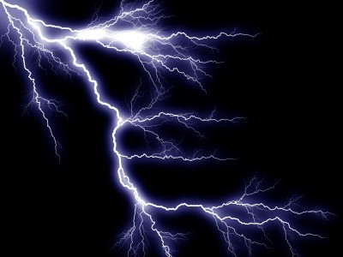
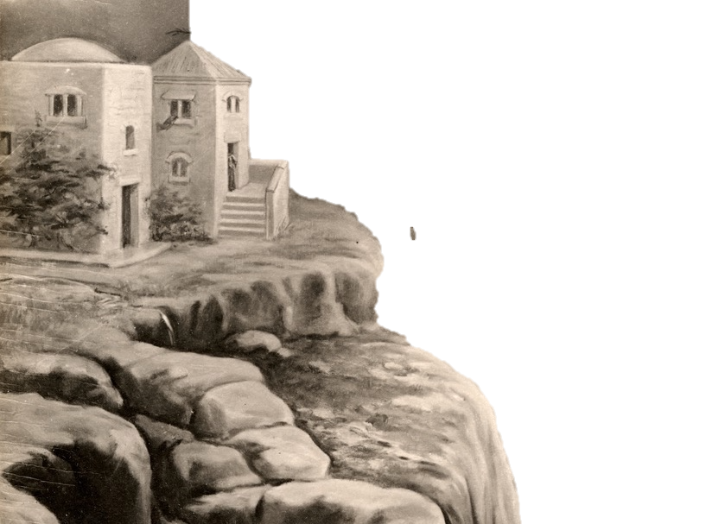
Salvation through Christ
Living by the Word of God

Slide 12
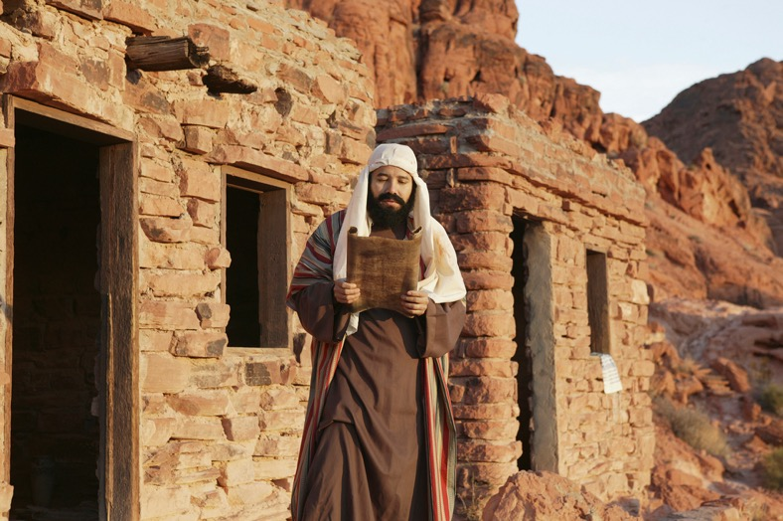
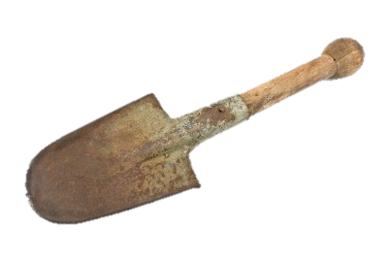
البنّاء الجاهل
لقد تعرض ليسوع
البناء =
سمع كلمات يسوع
لم يؤمن بكلمات يسوع
حياة المرء (تُبنى يومًا بعد يوم)
= البيت
الصعوبات الإحباطات الدينونة النهائية
= العواصف
أي شيء عدا يسوع وكلمته
= الأساس

Slide 13
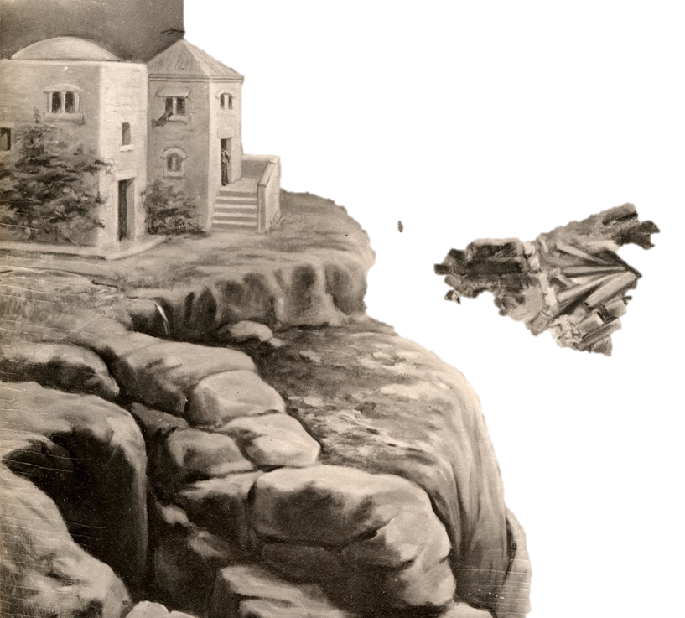
Destruction is sure

Slide 14
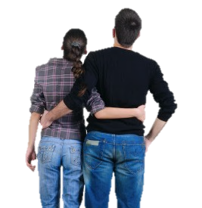
أي نوع من البنّائين أنت؟
الجاهل
الحكيم
البناء على معتقدات البشر و/أو الأعمال
البناء على شخص المسيح وكلمته

Slide 15
المجيء، سماع وتطبيق كلمة الله يومياً
(يعقوب 1: 22، أعمال 17: 11)
ماذا نتعلم؟

Slide 16
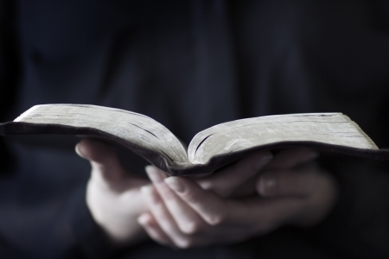

Slide 17
المجيء، سماع وتطبيق كلمة الله يومياً
(يعقوب 1: 22، أعمال 17: 11)
1. اجعل يسوع اساس حياتك من خلال قبول خلاصه (1 كو 3: 10-15)
رفض تعليم الخلاص = هلاك أبدي
2. توّج يسوع رباً على حياتك من خلال الإلتزام بعمل كلمته/مشيئته (لوقا 6: 46)
ماذا نتعلم؟
Notes:
Note by Rick Griffith:
We need a word of clarification about, "1. Make Jesus your foundation for life by receiving His salvation (1 Cor. 3:10-15)." Since Paul addressed only Christians in 1 Cor 3 with the focus on works (not unbelievers) being burned up, we must emphasize that no one can lay any other foundation than Jesus Christ (1 Cor 3:11). This refers to salvation, which the Corinthian church already had. But they were building with useless materials that would burn up. Even more serious than this is to ignore teaching on salvation and suffer eternal fire.

Slide 18
كيف نعيش خاضعين لربوبية يسوع المسيح
التسلية
المال
الأصدقاء
العمل
الفراغ
محبة
الحياة
هل هناك غرف في حياتك محظورة على الرب؟
لا تنسى: 1 كو 6: 19-20

Slide 20
أمثال يسوع • BibleStudyDownloads.org
أحصل على هذا العرض التقديمي مجاناً
Notes:
Parables of Jesus (pj) link

